Slide 1
Игра в жизни ребенка раннего возраста.
У ребенка есть страсть к игре, и ее надо удовлетворять. Надо не только дать ему вовремя поиграть, но и пропитать игрой всю его жизнь.

Slide 2
Ведущий вид деятельности ребенка младше трех лет – предметно–игровой. Игрушки, подобранные по цвету, форме, величине, количеству, соотношению частей, являются прекрасным средством развития маленьких детей. Основная задача взрослого здесь состоит в том, чтобы с помощью таких игрушек обратить внимание ребенка на различные свойства предметов, научить подбирать их по сходству и различию.

Slide 3
Практические действия с дидактической игрушкой отражают свойственный раннему периоду детства наглядно-действенный характер мышления. Поэтому игрушки не только обогащают чувственный опыт малышей, но и учат мыслить. В таких практических действиях, как соединение, разъединение, нанизывание предметов, развиваются различные мыслительные операции.

Slide 4
Дидактические игрушки развивают мелкую моторику, вызывают у детей желание экспериментировать, выполнять различные конструктивные действия. Кроме того, игры с предметами учат ребенка запоминать и воспроизводить способы действий, которые были показаны взрослым, т.е. развивают память и воображение. Сенсорное развитие детей – основа познания мира.

Slide 5
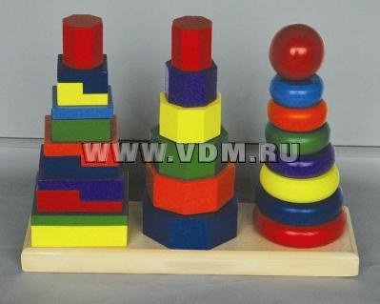
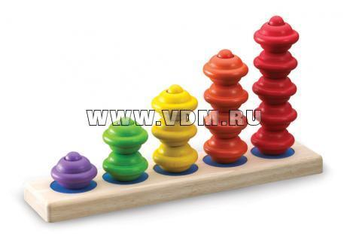
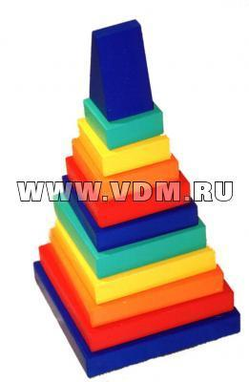
Для ребенка до 3-х лет крайне необходимы:
игрушки для нанизывания предметов различных форм (разнообразные пирамидки);

Slide 6
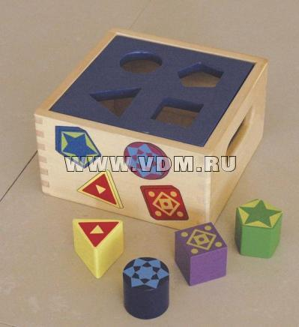
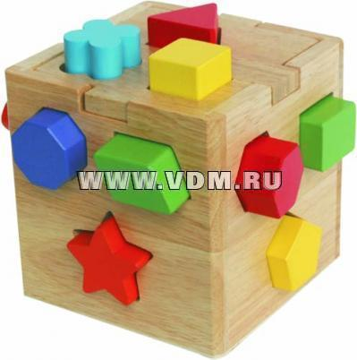
Для ребенка до 3-х лет крайне необходимы:
игрушки для проталкивания предметов различных форм в соответствующие отверстия;

Slide 7
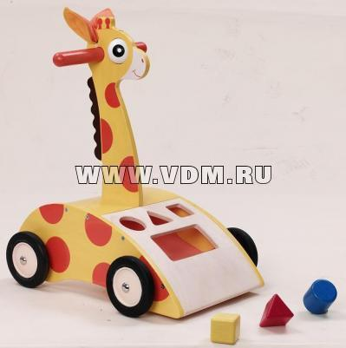
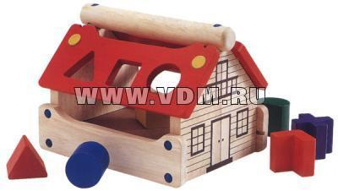
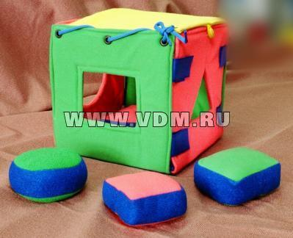
Для ребенка до 3-х лет крайне необходимы:

Slide 8
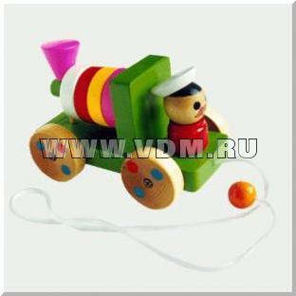
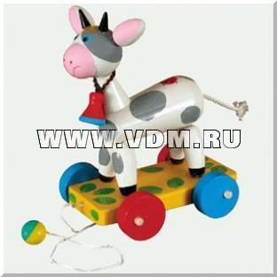
Для ребенка до 3-х лет крайне необходимы:
игрушки, которые можно катать;

Slide 9
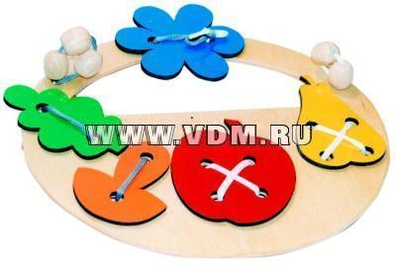
Для ребенка до 3-х лет крайне необходимы:
образные игрушки с застегивающимися и прилипающими элементами (пуговицами, шнуровками, кнопками, липучками, молнией);

Slide 10
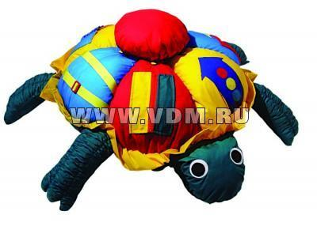
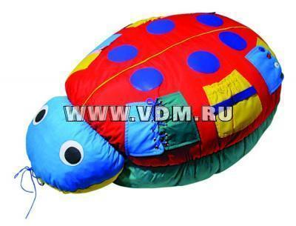
образные игрушки с застегивающимися и прилипающими элементами

Slide 11
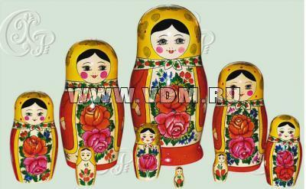
Для ребенка до 3-х лет крайне необходимы:
игрушки разной величины, формы, цвета для сравнения предметов, раскладывания фигур. Эту роль прекрасно выполняют народные игрушки (матрешки, яйца, бочонки и др.).

Slide 12
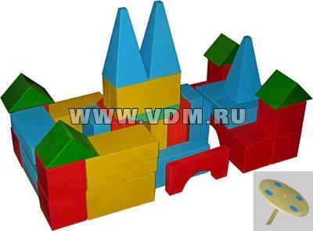
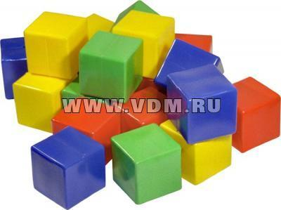
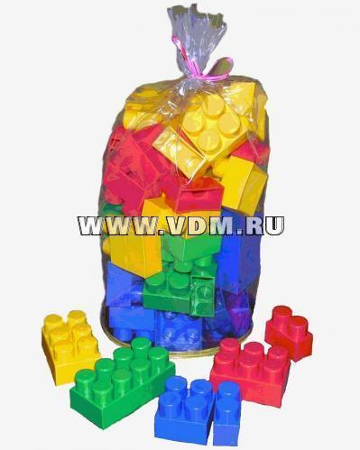
Для ребенка до 3-х лет крайне необходимы:
Мозаики, конструкторы, кубики

Slide 13
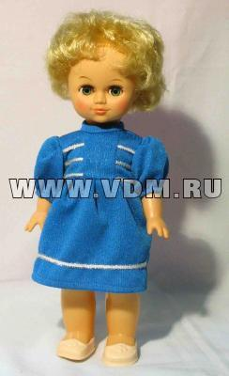
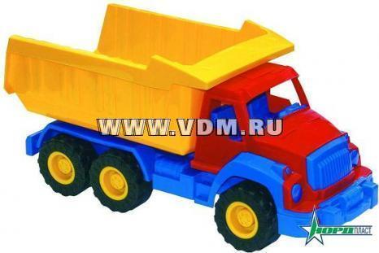
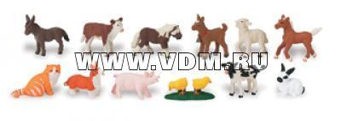
Для ребенка до 3-х лет крайне необходимы:
разнообразные сюжетные игрушки (куклы, машины, животные, предметы быта и др.).

Slide 14
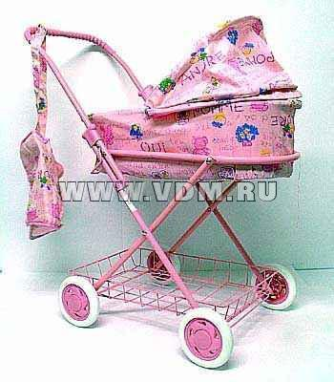
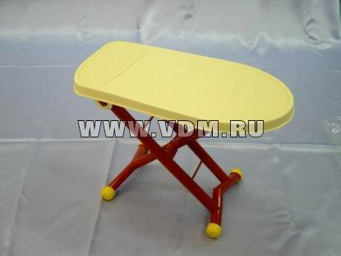
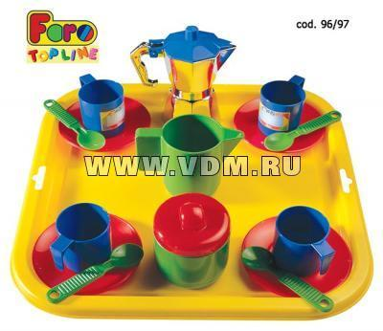
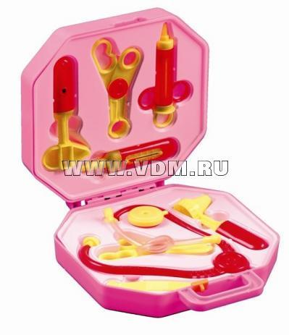
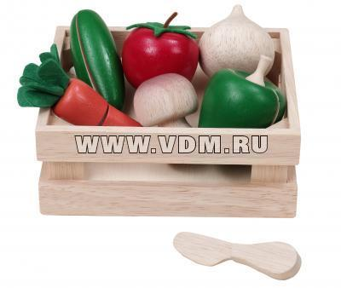
предметы быта

Slide 15
Особое значение для развития малыша имеют подвижные игры.
С самого момента рождения ребенок стремится к движению. Он познает мир, ползая, лазая, карабкаясь, бегая и т.д. Использование в повседневной жизни подвижных игр создает условия для того, чтобы ребенок научился владеть своим телом, его движения стали красивыми и, главное, уверенными. Подвижные игры – хорошая профилактика плоскостопия, нарушений осанки и других заболеваний, которые часто встречаются в детском возрасте и вызваны недостатком двигательной активности.

Slide 16
Особое внимание хочется обратить на развитие речи.
Для того, чтобы оно проходило правильно, с ребенком нужно постоянно общаться, начиная с самого раннего младенческого возраста, когда, казалось бы, кроха еще ничего не понимает. В этом, пока еще пассивном, восприятии закладывается основа для будущего активного словотворчества. И позже, когда малыш подрастет и освоит элементарную речь, взрослые по-прежнему должны все время общаться с ним. Если же взрослые мало говорят с ребенком и их речь по большей части состоит из запрещений и указаний, развитие ребенка замедляется. И наоборот, если у взрослых слишком высокие требования к языковым возможностям ребенка и они постоянно поправляют ошибки в его речи, то это тоже может негативно сказаться на его речевом развитии.

Slide 17
Поэтому:
Разговаривайте с ребенком о том, что вы делаете с ним вместе, о том, что он видит и слышит вокруг, о ваших планах на сегодняшний день.
Давайте малышу простые указания, повторяя простые предложения.
Помогайте ребенку расширять словарный запас и усваивать новые речевые конструкции, для чего читайте и рассматривайте вместе с ним книжки с картинками, побуждая повторять прочитанное или рассказанное.
Будьте хорошим слушателем. Дайте ребенку время договорить то, что он хотел сказать. Постарайтесь не перебивать его, поправляя произношение и порядок слов. Если малыш постоянно будет слышать грамотную речь взрослых, в конце концов он и сам научится правильно произносить слова и строить предложения. Обязательно смотрите на ребенка, когда он говорит с вами. Тем самым вы показываете, что обращаете на него внимание и что его слова для вас не безразличны.

Slide 18
Что бы вы ни делали вместе с ребенком, самое главное – это доброжелательное общение с ним. В общении вы не только даете своему малышу какие–либо знания, умения и навыки, но и чувство психологической защищенности, доверия.
Поэтому:
Необходимо обращать внимание не только на свои слова, но и на интонацию, мимику, жесты, позу. Ваше лицо должно быть приветливо, улыбайтесь во время общения с ребенком.
Обращая внимание на ошибки ребенка, делайте это тактично. Пусть недостатки выглядят легко исправимыми, а новые задачи – доступными и интересными.
Хвалите ребенка за его скромные успехи, но будьте при этом искренни, так как перехваливание тоже имеет свои негативные стороны.

Slide 19
Старайтесь не давать малышу приказаний, команд. Лучше посоветоваться, договориться с ним.
Не стоит бранить ребенка, обещать наказать его. Лучше научить или вместе с ним исправить ситуацию.
Никогда не сравнивайте детей, каждый из них развивается индивидуально.

Slide 20
От всего сердца желаем вам радостного общения с малышом!
Спасибо за внимание!

